Slide 1
ART&SCIENCE 2019
Il nuovo rinascimento

Slide 2
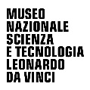
La divulgazione scientifica attraverso linguaggi “alternativi”
II Edizione (2018-2020)
Firenze
Genova
Milano
Napoli
Padova/Venezia
Pisa
Potenza/Matera
Roma
Torino
Silvano Tosi
Paolo Piccardo
Università degli Studi di Genova
https://web.infn.it/artandscience
https://www.facebook.com/artandscienceacrossitaly/
https://www.instagram.com/artandscienceacrossitaly/

Slide 3
Arte, Scienza creare interpretando
Cosa accomuna un’artista a un ricercatore?
Curiosità
Creatività
Ricerca di un linguaggio espressivo e comunicativo
Andare oltre partendo dall’universo che ci circonda
Esporre e condividere il proprio pensiero creativo ed esplorarne le potenziali evoluzioni

Slide 4
S.T.E.A.M.
Scienza, Tecnologia, Ingegneria e Arte come espressione e strumento di evoluzione
Promozione del nostro modo di sentire, vedere, interpretare ed esprimere oltre il luogo comune
“… educational and innovation framework bringing science, technology, engineering and mathematic together with the arts … with the goal of being more engaging, creative and naturally successful for all members of any educational system”

Slide 5
La sfida
Realizzare un’opera d’arte originale con tecnica libera su un tema scientifico scelto indipendentemente
Opera prodotta da un gruppo di TRE studenti con il supporto della scuola per logistica e materiali
Progetto presentato al comitato locale di Art & Science che lo approva
Partecipazione all’esposizione regionale e alla selezione nazionale
Premio finale: Borsa di studio per passare una settimana al CERN

Slide 6
Il progetto sul territorio nazionale
11 sedi:
Torino, Milano, Padova, Venezia
Genova, Pisa, Firenze
Roma, Napoli, Potenza e Matera.
Ogni sede gestisce i partecipanti a livello regionale. Ogni scuola aderente propone terne di studenti come gruppi creativi.
Le opere sono esposte loclamente nella mostra “I colori della Scienza”:
Collezione art@CMS + le vostre opere
Premiazioni locali e nazionali
Le migliori opere selezionate a livello locale sono esposte in occasione dell’incontro nazionale di Napoli (3 giorni) previsto per Aprile 2020:
Aperto a tutti gli studenti, professori, ricercatori
Mostra conclusiva con tutte le opere selezionate nelle 11 sedi.
Conferenza spettacolo sul tema Arte e Scienza.
Valutazione e assegnazione dei Premi nazionali.

Slide 7
Le attività del progetto
Attività accademiche
Attività a scuola
Seminari presso le scuole coinvolte
Incontro all'Università con CNR-SPIN, CNR-IMEM, DIFI, DCCI, IIT, INFN-GE
Visita a musei (arte, scienza e tecnica,…)
Proposta e creazione
Visita presso i laboratori con seminari formativi
Cinema e teatro
Mostre locale e nazionale
Interazione con i ricercatori coinvolti
Viaggi di istruzione e scoperta
Master
CERN

Slide 8
Le fasi del Progetto
1
Oggi - 30/03/2019 – Formazione
30/03/2019 – Scadenza per la presentazione on-line del progetto
15/04/2019 – Comunicazione della valutazione dei progetti
2
15/04 - 15/10/2019 –Realizzazione del progetto
15 - 20/10/2019 – Visita presso le scuole per la visione delle opere d’arte
3
22/10/2019 – Consegna delle opere per la partecipazione della mostra in concomitanza con il Festival della Scienza
Tutte le opere realizzate sono esposte a Genova per 3 settimane
Vengono scelte e premiate le migliori 8 opere
4
Primavera 2020 – Mostra Nazionale a Napoli delle 8 opere scelte da ogni città
Vengono scelte e premiate le migliori 9 opere (27 studenti)
5
Autunno 2020 – Borsa di studio al CERN per i 27 studenti vincitori a livello nazionale

Slide 9
Crediti Formativi
Ogni docente responsabile per l’istituto scolastico definisce i crediti acquisiti in base a
Numero di ore dedicate al progetto
Partecipazione a Laboratori, Seminari, visite a Musei, visioni di film o opere teatrali

Slide 10
Come scrivere il progetto
Ogni gruppo di studenti propone un progetto artistico su di un tema relativo agli argomenti trattati con una forma espressiva scelta liberamente
Titolo
Riassunte breve “Abstract” (5 righe)
Descrizione: tema scientifico, tecnica artistica, eventuale correlazione tra arte & scienza (1 pagina)
Titolo: Il tempo di una stella
Abstract: abbiamo scelto di rappresentare il concetto di tempo visto da una stella.
Descrizione: Olio su tela. Il trascorrere del tempo su di una stella è rappresentato
dall'affievolirsi dei raggi di luce emessi dalla stella durante la sua vita…

Slide 11
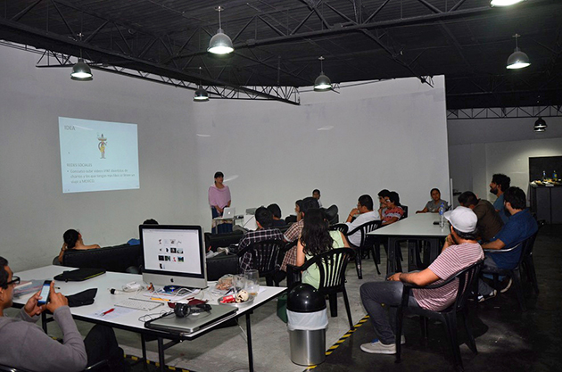
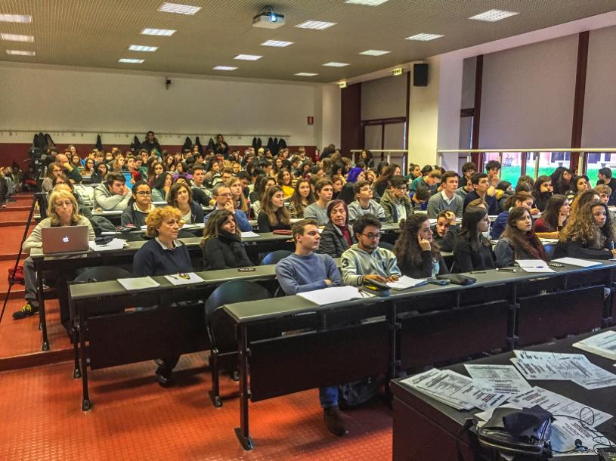
I fase: formazione
Divulgazione scientifica & Artistica
Seminari presso le scuole
Visite ai laboratori e/o incontri di divulgazione scientifica presso CNR-SPIN, CNR_IMEM, DIFI, DCCI, IIT, INFN
Attività didattiche (musei, viaggi, cinema, teatro)

Slide 12
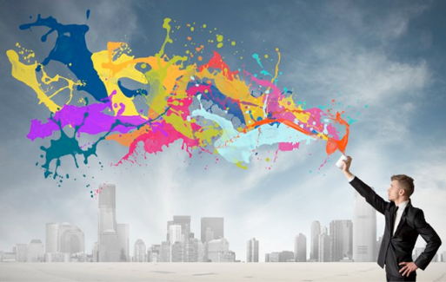
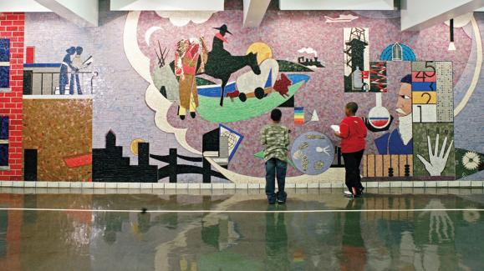
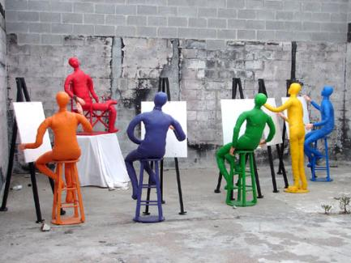
II fase: progettualità e creatività
Con il supporto di docenti ed esperti accademici:
Progettazione di una composizione artistica su di un tema relativo agli argomenti trattati
Sviluppo del progetto
Presentazione del progetto
Fotografate i vari passi
e prendete appunti.
Ne verrà un libro

Slide 13
Composizione artistica
Ispirazione
Liberare la mente e pensare in modo diverso come esprimere con il linguaggio dell’arte un concetto scientifico
Realizzazione
Ogni forma di espressione artistica è ammessa
I responsabili del progetto e i vostri docenti vi aiuteranno nella fase di progettazione.
Vincoli
Opera realizzabile nei tempi corretti
ottimale per essere trasportata e esposta

Slide 14
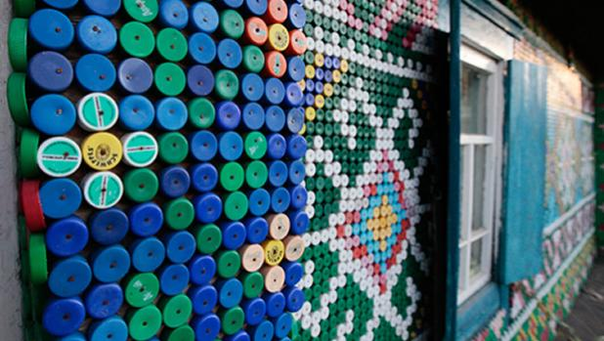
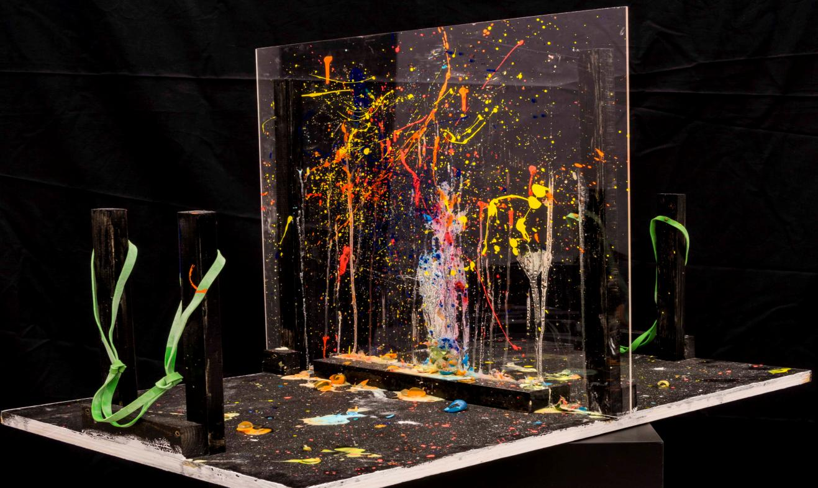
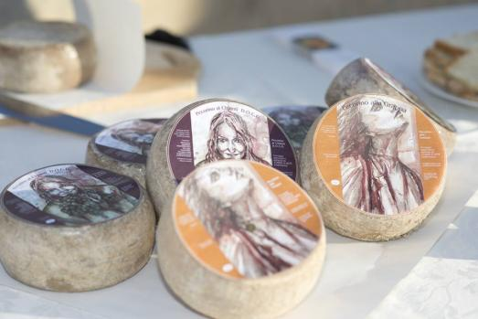
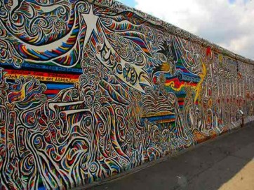
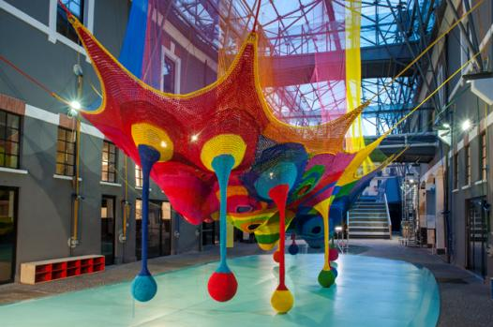
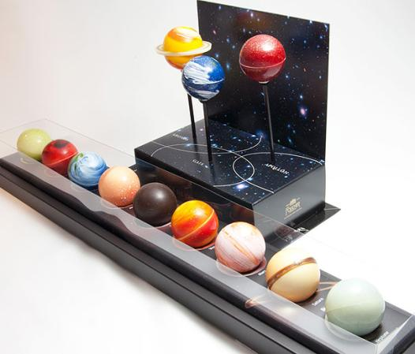
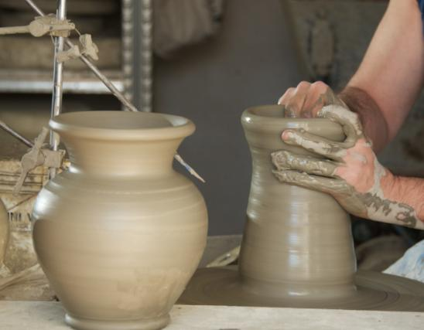
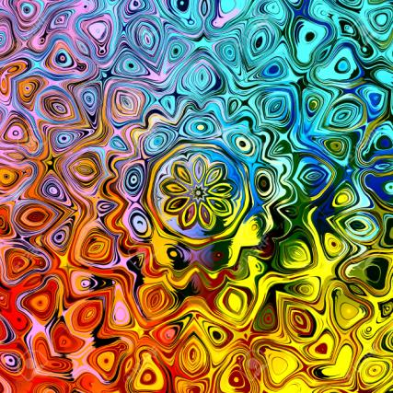
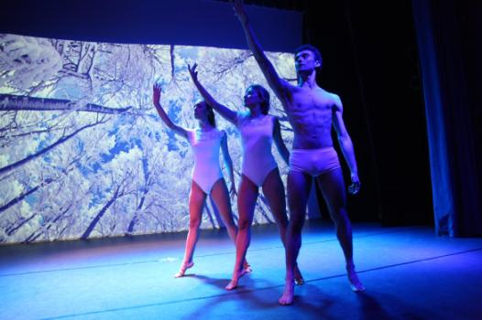

Slide 15
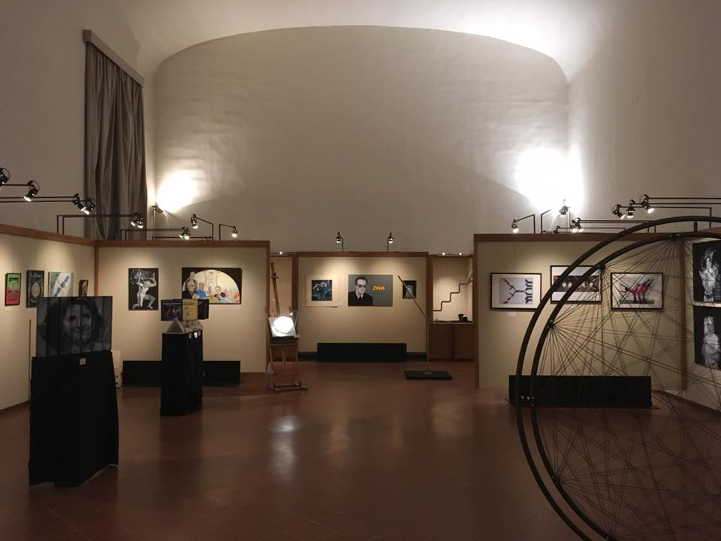
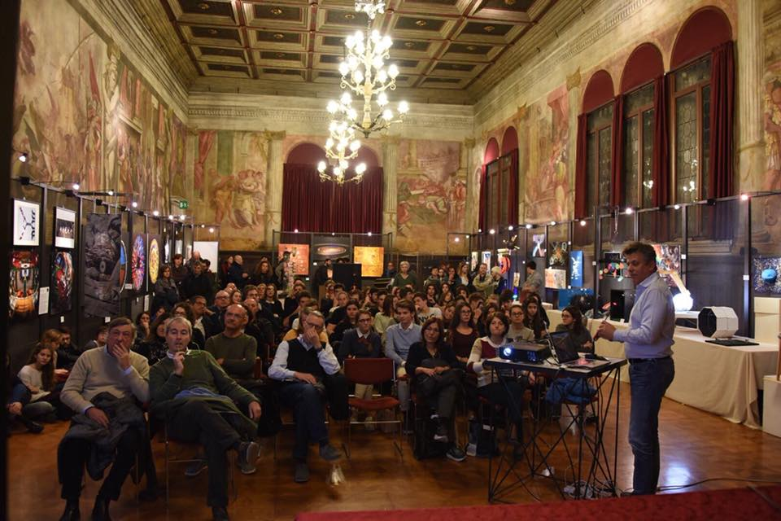
Le Mostre di Art & Science

Slide 16
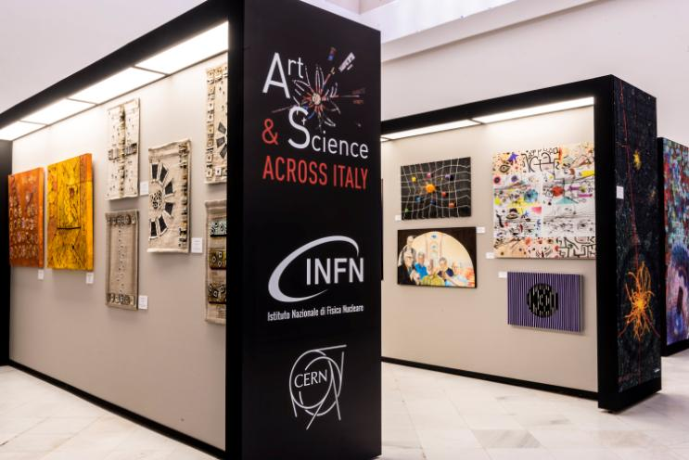
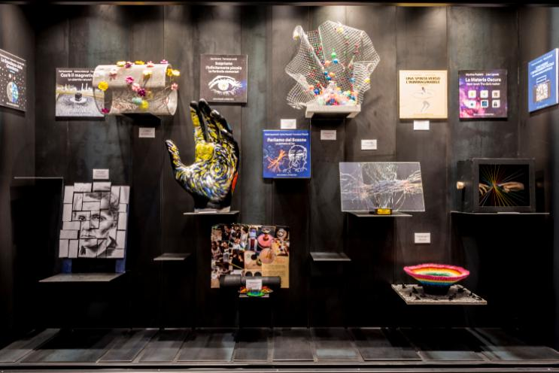
Questionari anonimi
Per permettere all’Unione Europea, al CERN e all’INFN di valutare l’impatto dell’iniziativa
Due questionari: uno all’inizio del progetto ed uno alla fine.

Slide 17
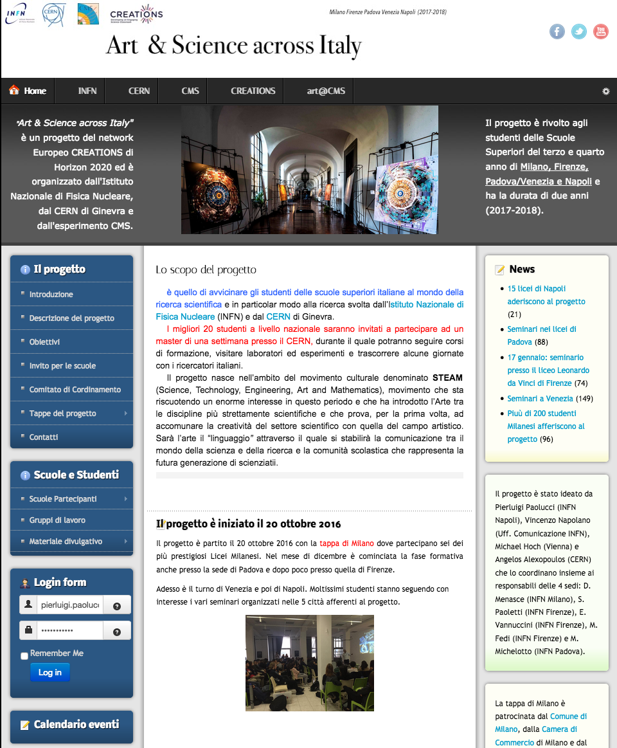
Link importanti:
Sito Web Art & Science across Italy
Pagina Facebook Art & Science across Italy
Open Science Registration per Professori e Alunni
email del progetto
Siti istituzionali:
Sito Web Istituto Nazionale di Fisica Nucleare
Sito Web del CERN
Materiale didattico e referenze bibliografiche sono presenti sul sito del progetto (https://web.infn.it/artandscience) vi verranno fornite durante il corso del progetto.
https://web.infn.it/artandscience

Slide 18
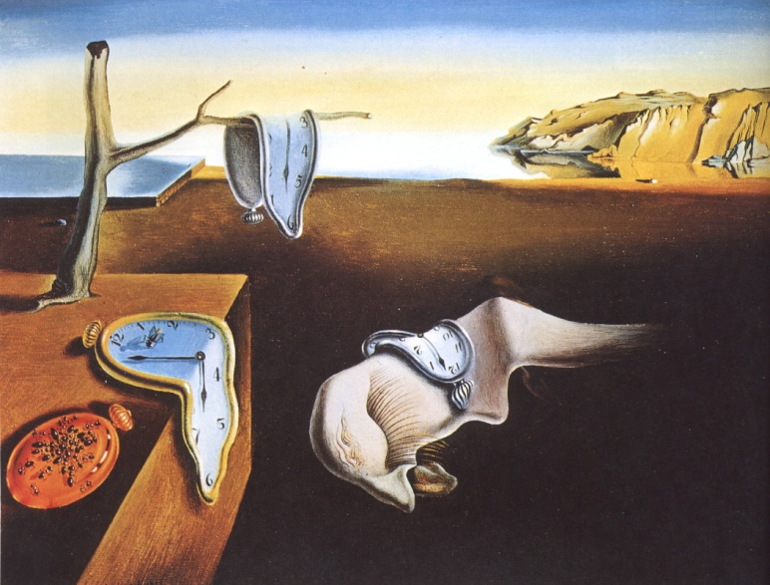
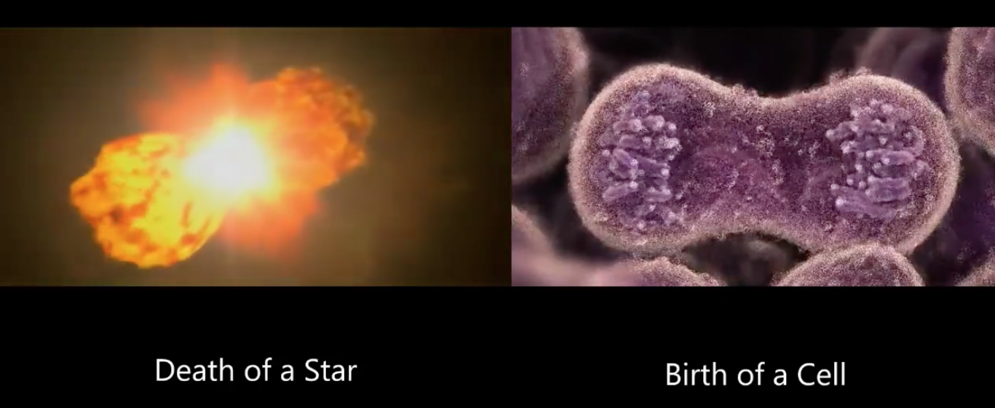
Arte & Scienza Esempi eccellenti

Slide 19
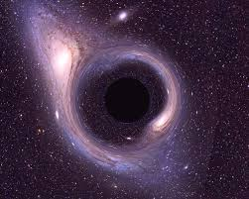
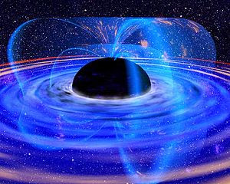
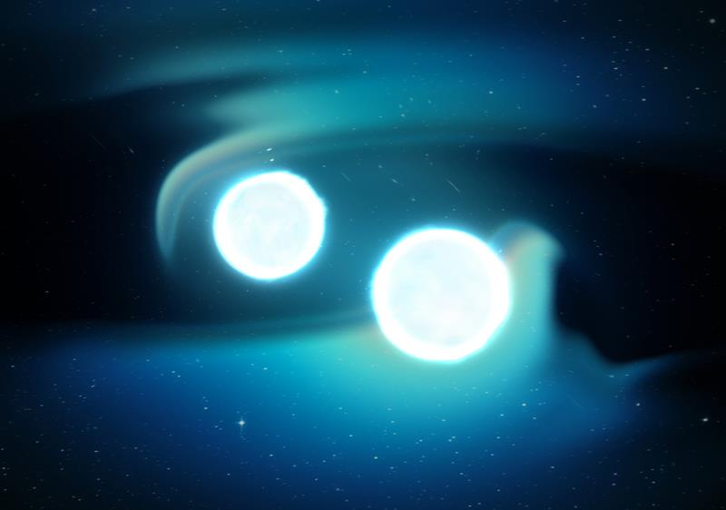
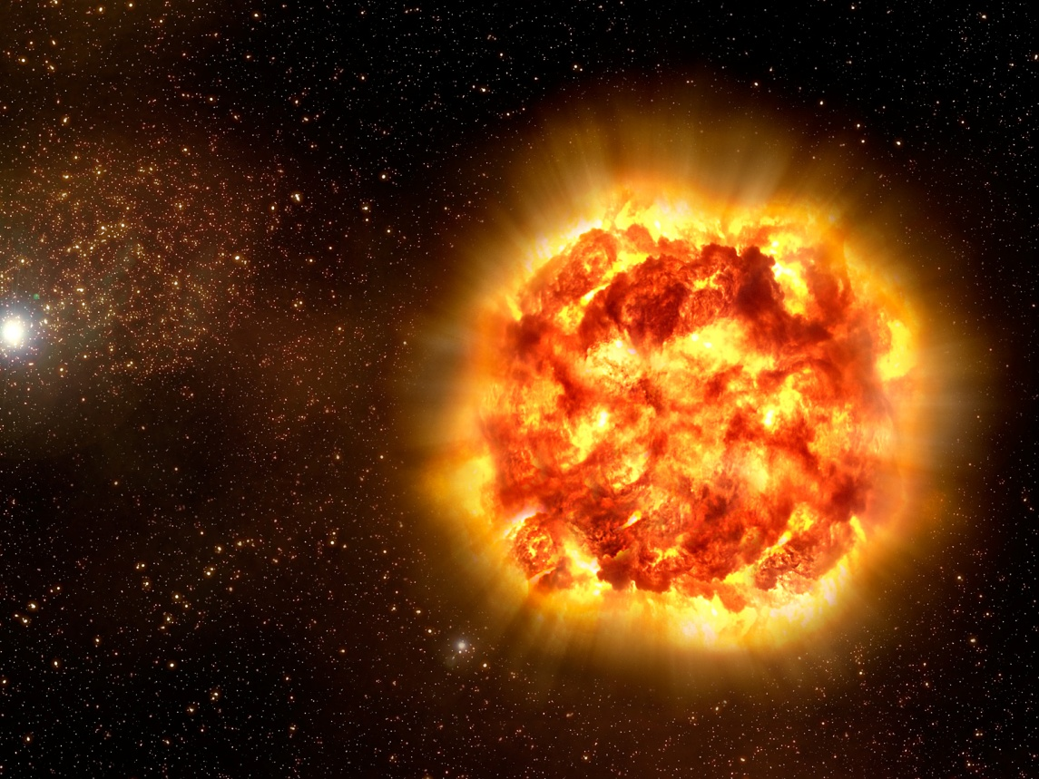
Arte o Realtà?

Slide 20
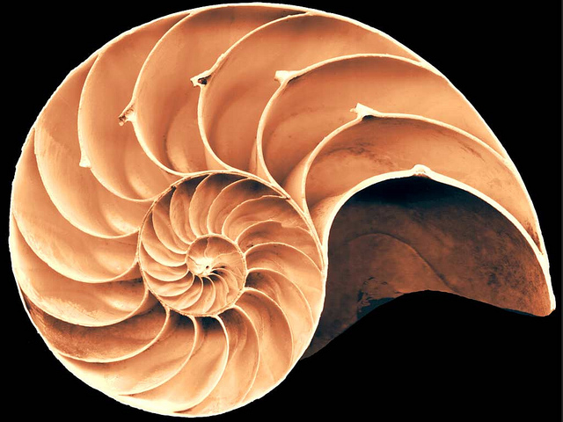
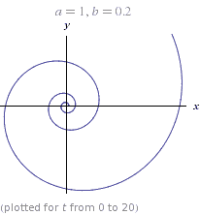
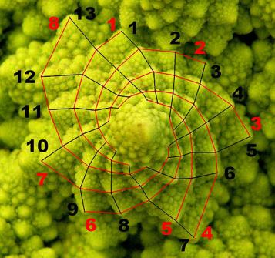
Cavolfiore e frattali
Nautilus e serie di Fibonacci (sezione aurea)

Slide 21
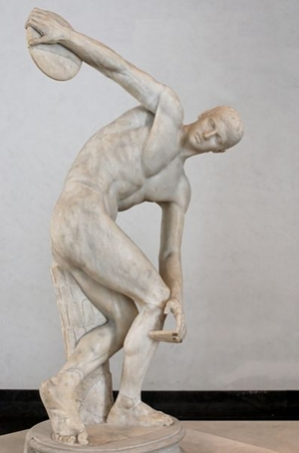
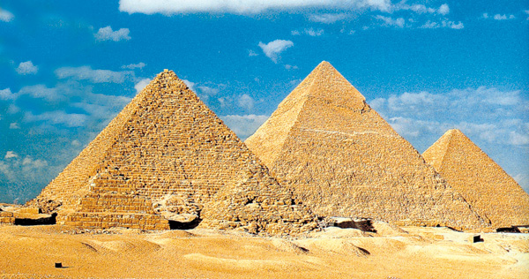
Geometria ed equilibrio
Discobolo di Mirone
450 a.c.
3000-1000 a.c.
Notes:
Discobolo di Mirone:
La statua è raffigurata nell'attimo di raccoglimento e di tensione interiore che precedono lo scatto, che non é improvviso ma meditato: le forze sono infatti bilanciate. Il braccio è colto probabilmente nell'atto di lanciare il tridente o la folgore e, come la gamba destra, è portato indietro; questi sono controbilanciati dalla gamba e dal braccio sinistro. Il tema dominante è quello gravitazione della figura su un punto d’appoggio che è anche il punto di partenza del movimento.

Slide 22
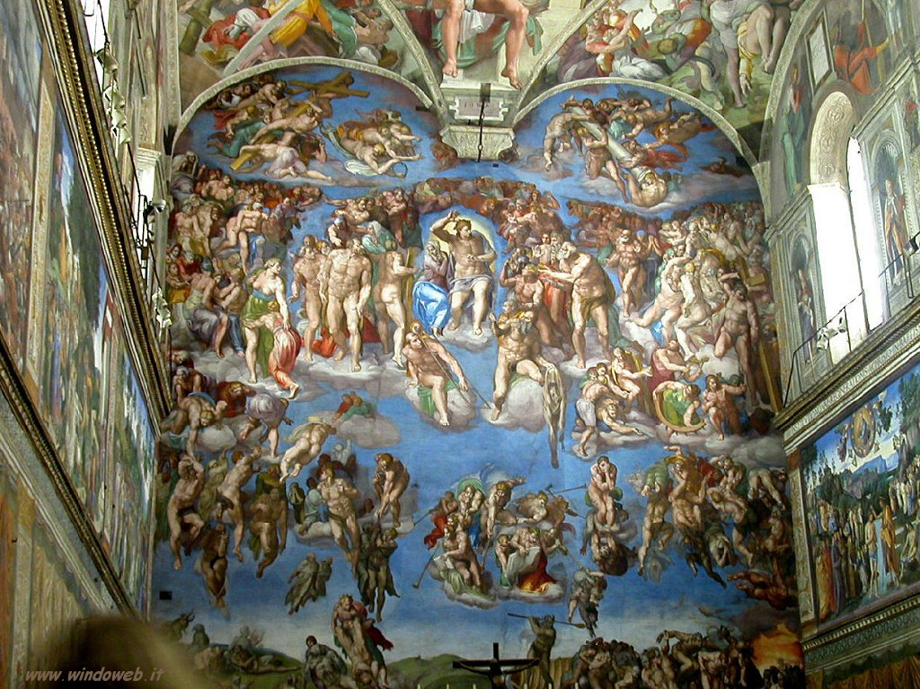
Tecnica, comunicazione, statistica
Notes:
Eliocentrismo:
Alcuni studi attestano che nel dipingere il Cristo del "Giudizio universale" Buonarroti abbia offerto una figurazione dell'eliocentrismo. E ciò anche per iniziativa del papa Clemente VII.
Nell’estate del 1533 fu proprio Clemente VII, entusiasta sostenitore dell’eliocentrismo, a commissionare a Michelangelo la realizzazione del Giudizio universale, progetto prontamente ripreso dal suo successore, Paolo III. E a Paolo III è dedicato il De revolutionibus orbium coelestium, trattato in cui Copernico esporrà la sua rivoluzionaria tesi.
Gravita’:
Tutte le figure della volta compiono un movimento che richiede una fatica, uno sforzo, ma non sempre per uno scopo preciso, anche se nessun elemento appare casuale o soltanto decorativo: a volte pare che mirino soltanto a contrastare il peso fisico delle masse, trasformando la gravità in spinta.

Slide 23
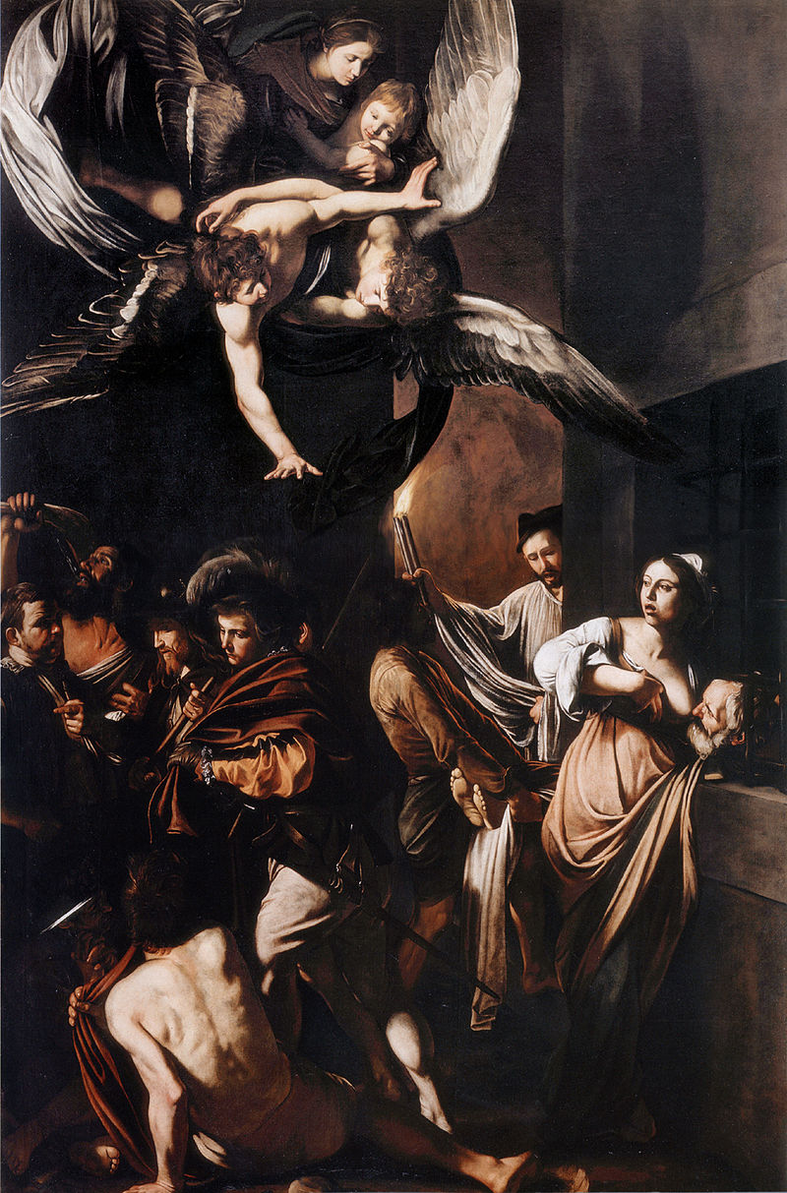
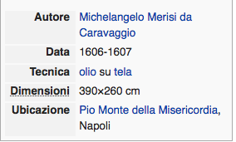
Giocare con la luce per esaltare l’ombra
Notes:
Gravita’:
L’indagine naturalistica si appunta specificatamente sulla figura a terra e di spalle, con il braccio piantato in terra, e il movimento di reazione dei muscoli contratti della schiera nell’angelo planante con il braccio teso verso il basso. In entrambe le figure, le mani si arrossano sotto lo sforzo del tempo di posa per il sangue che vi affluisce.
Luce:
La luce proviene da sinistra e illumina leggermente il gruppo di uomini vestiti con abiti eleganti. Invece, mette in grande risalto la donna che visita i carcerati e il sacerdote di destra. Il povero a terra è illuminato con luce radente sulla schiena mentre gli angeli in alto sono colpiti direttamente dalla luce sui corpi e sulle ali.

Slide 24
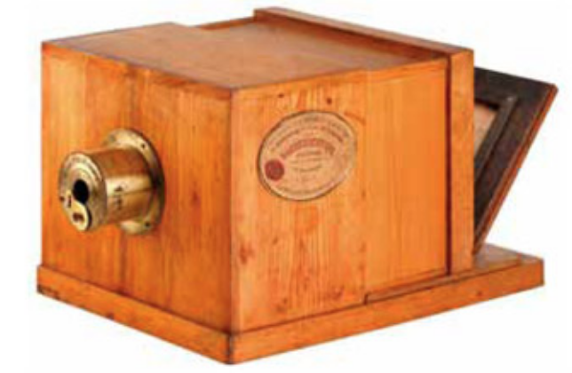
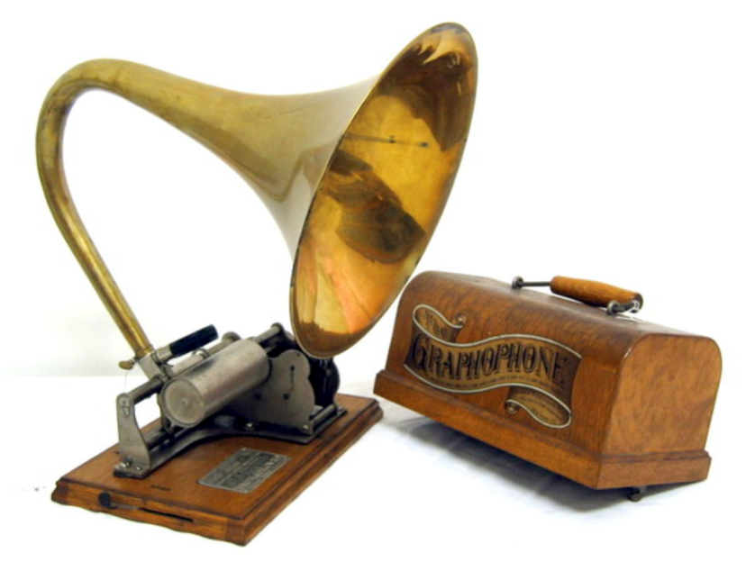
Al servizio dell’arte: Nuove tecniche espressive
A cambiare la percezione del tempo contribuirono anche due invenzioni che modificavano il modo in cui gli uomini esperivano il loro passato personale e collettivo:
la macchina fotografica nel 1839
il fonografo, inventato da Edison nel 1887
Non a caso proprio in questo periodo si moltiplicavano gli studi sulla memoria, sul ruolo dell’infanzia e del passato: da qui nasce la psicoanalisi.
Notes:
Più di quanto fosse accaduto in precedenza vi era una propensione in favore del passato, sia da parte di coloro che sostenevano che il passato avesse un effetto positivo, in quanto fonte di libertà e di identità, che da parte di coloro che lo esaminavano criticamente come giustificazione dell’inattività propria del periodo

Slide 25
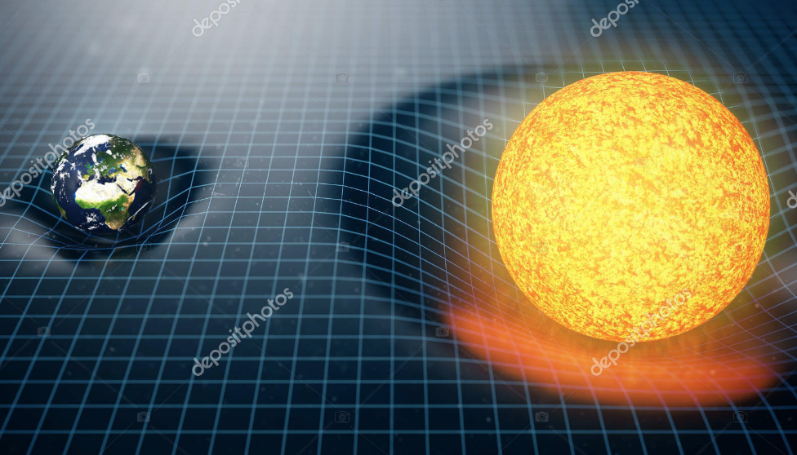
Al servizio della scienza: nuovi concetti
Teoria della Relatività generale (1916)
L'interazione gravitazionale non e’ data dall’ azione a distanza fra corpi massivi, come nella teoria newtoniana,
ma l’effetto della deformazione geometrica dello spazio-tempo dovuta a densità di massa, energia e impulso.

Slide 26
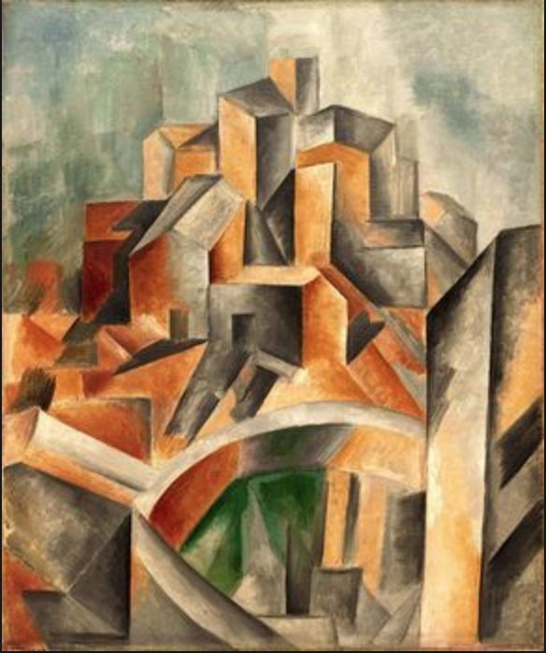
Rivoluzione espressiva… oltre la scienza
Pablo Picasso, Case in collina a Horta de Ebro (1909)
Notes:
gli oggetti vengono osservati sotto diversi punti di vista e dopo una scomposizione delle forme e dello spazio, vengono ricomposti e rappresentati su tela in base alla conoscenza che l'artista ha acquisito dello stesso oggetto.

Slide 27
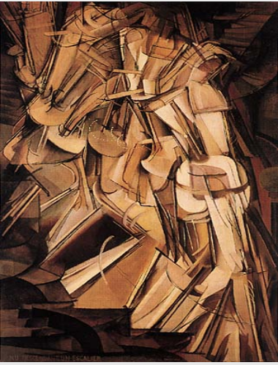
Esempio eccellente: il Tempo
Duchamp “Nudo che scende le scale”
Una diversa concezione di tempo.
Transizione tra cubismo e futurismo
Marcel Duchamp, Nudo che scende le scale n.2 (1912)
Notes:
Nel quadro e' risolta la più grande debolezza del Cubismo, ovvero l'estrema staticità; l'artista non è interessato alla rappresentazione di più punti di vista nello stesso momento, ma alla descrizione dello stesso soggetto scomposto in più punti di vista e ripetuto in diversi momenti successivi. Il corpo che scende le scale e'rappresentato in tutti gli istanti contemporaneamente.

Slide 28
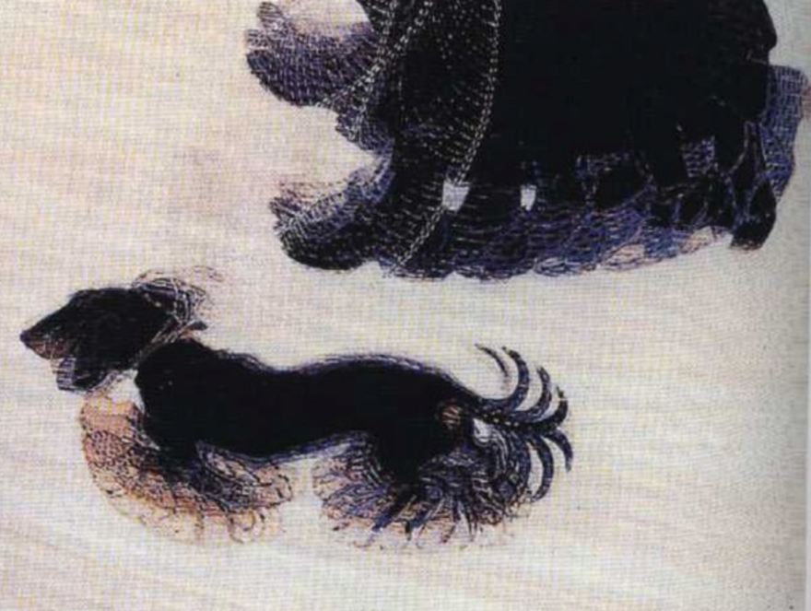
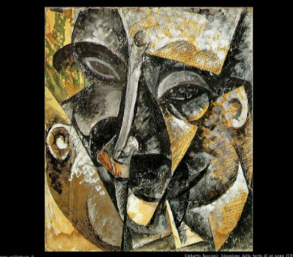
Tempo di FUTURISMO (1909-1913)
Culto del tempo veloce
Dinamismo che deforma l’immagine
Dinamismo di un cane al guinzaglio è un quadro ad olio su tela realizzato nel 1912 dal pittore italiano Giacomo Balla.
Umberto Boccioni, Dinamismo della testa di un uomo, 1913, Civico Museo d'Arte Contemporanea, Palazzo Reale, Milano.

Slide 29
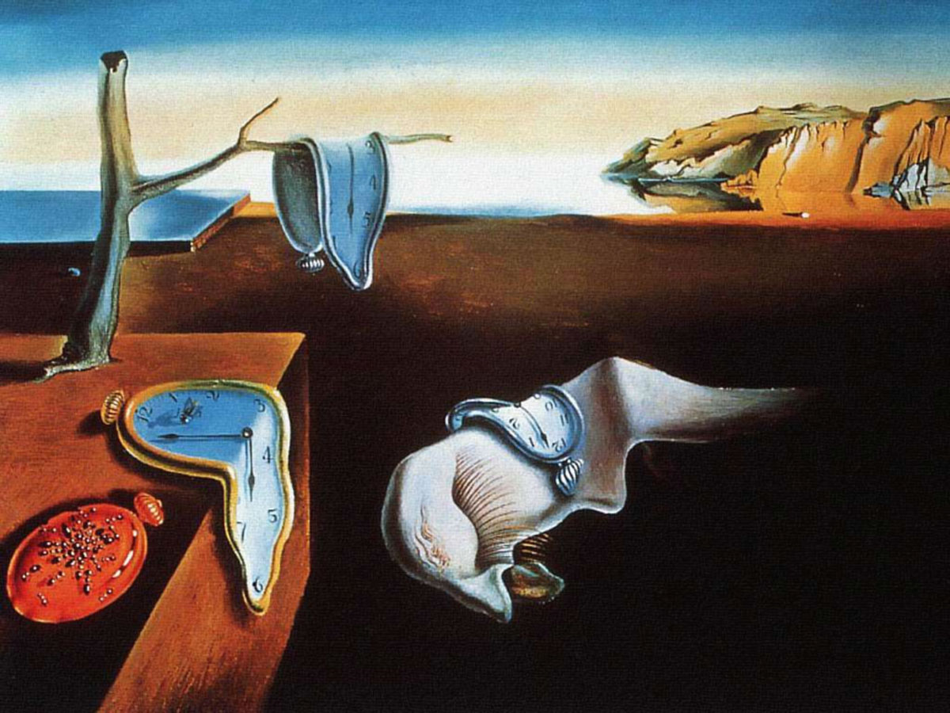
Tempo fluido da plasmare
Dali’, La persistenza della memoria (1931)
Notes:
L’opera raffigura un paesaggio in cui tre orologi catturano lo sguardo dell’osservatore per la loro singolarità, forma e consistenza. Sono flessibili e si adagiano, assumendo la foggia dei loro sostegni.
Il suo succedersi è costantemente e rigorosamente scandito dalla misurazione dello scorrere di secondi, minuti, ore, giorni, settimane… dati che tentano di quantificare una dimensione che sembra oggettiva, fissa, calcolabile in modo preciso e puntuale con orologi e calendari. Ma a tali strumenti tecnici sfugge un dato, quello più rilevante eppure, paradossalmente, non rilevabile, non calcolabile, non quantificabile e non tangibile: la percezione del tempo dell’inconscio

Slide 30
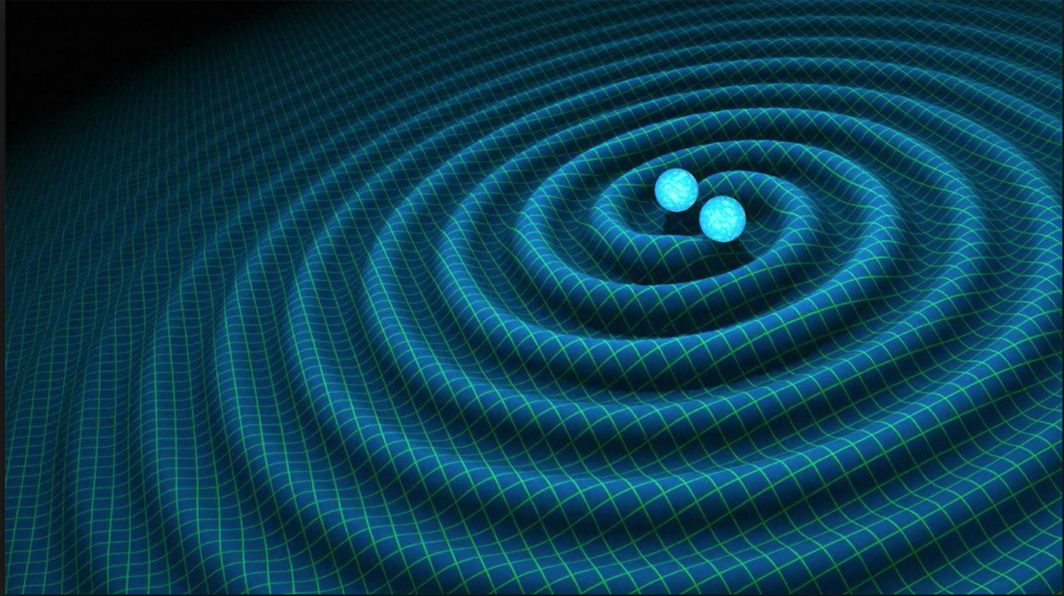
Ritorno alla simmetria naturale
La scoperta delle onde gravitazioni

